Slide 1



Rapport n°1 - 06/06/2025
Encadrants :
Corinne CASIOT-MAROUANI
Jonathan DUBOIS
Stagiaire :
Laura CLETZ
Traitement et imputation des données
Première évaluation des tendances

Slide 2

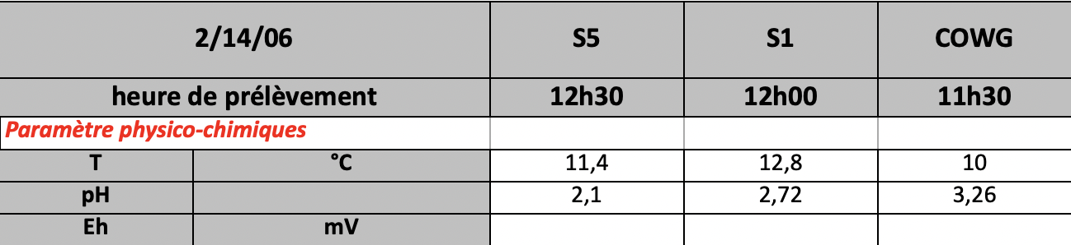
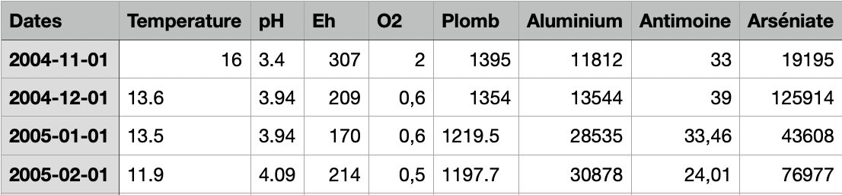
Réécriture des données
Une feuille = Une date
Une fichier = Une station

Slide 3
Imputation des données
Cas de la station Source S1
164 observations : de Novembre 2004 à Juin 2018
43 variables dont 20 ayant plus de 100 valeurs manquantes
92 lignes de données à imputer
Méthode 1 : par moyenne
Méthode 2 : par distance entre deux valeurs non-manquantes
Méthode 3 : par Hot-Deck (individus voisins)
D’autres méthodes à tester…

Slide 4
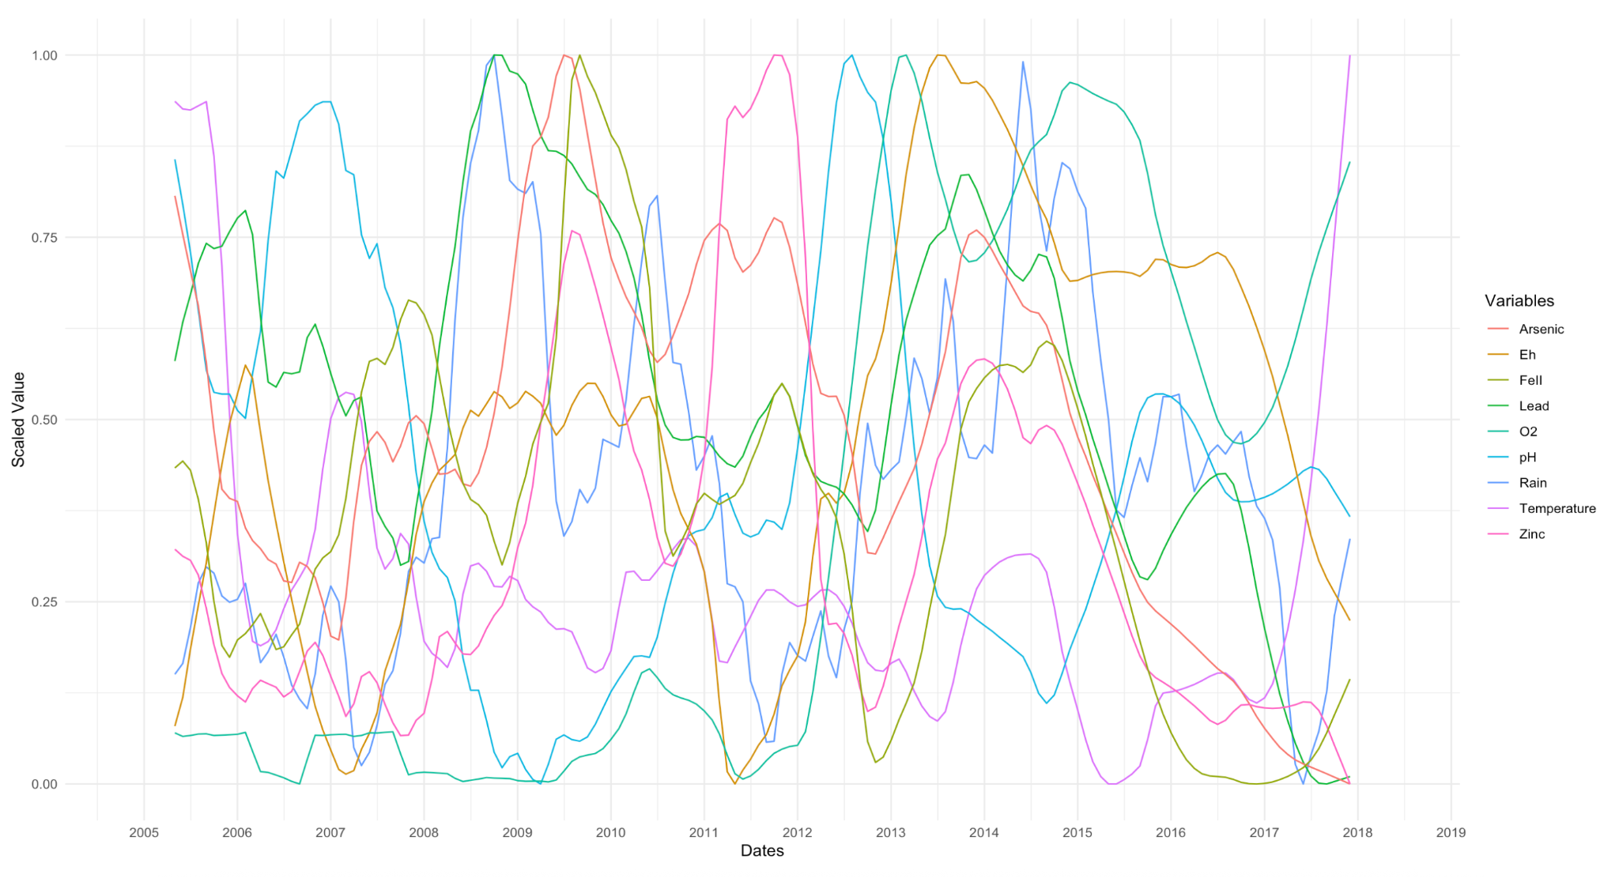
Tendances avec les données pluviométriques d’Anduze

Slide 5
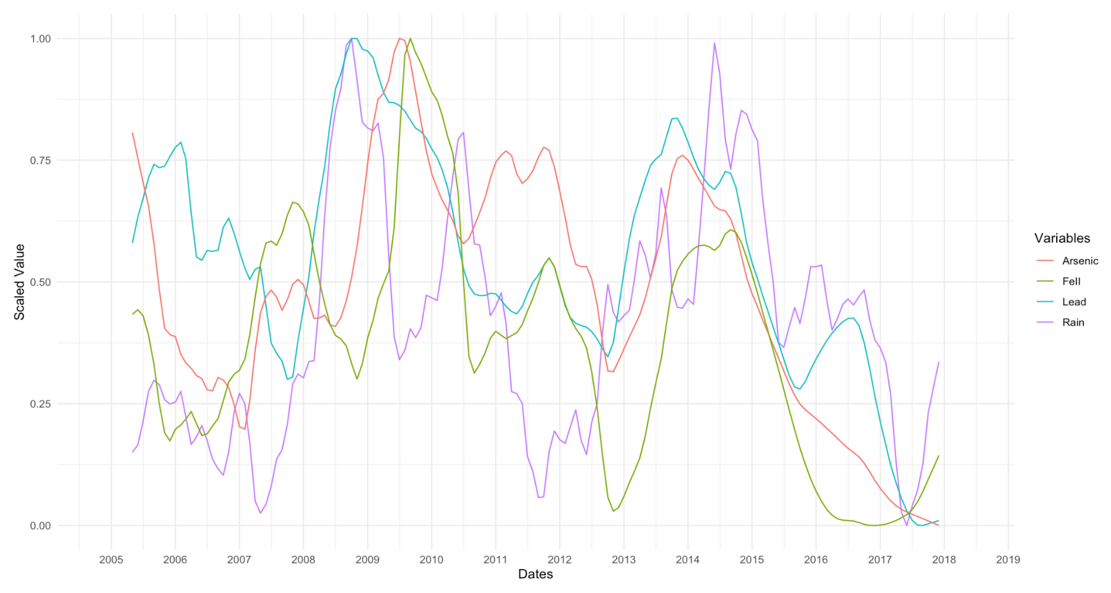
Tendances avec les données pluviométriques d’Anduze

Slide 6
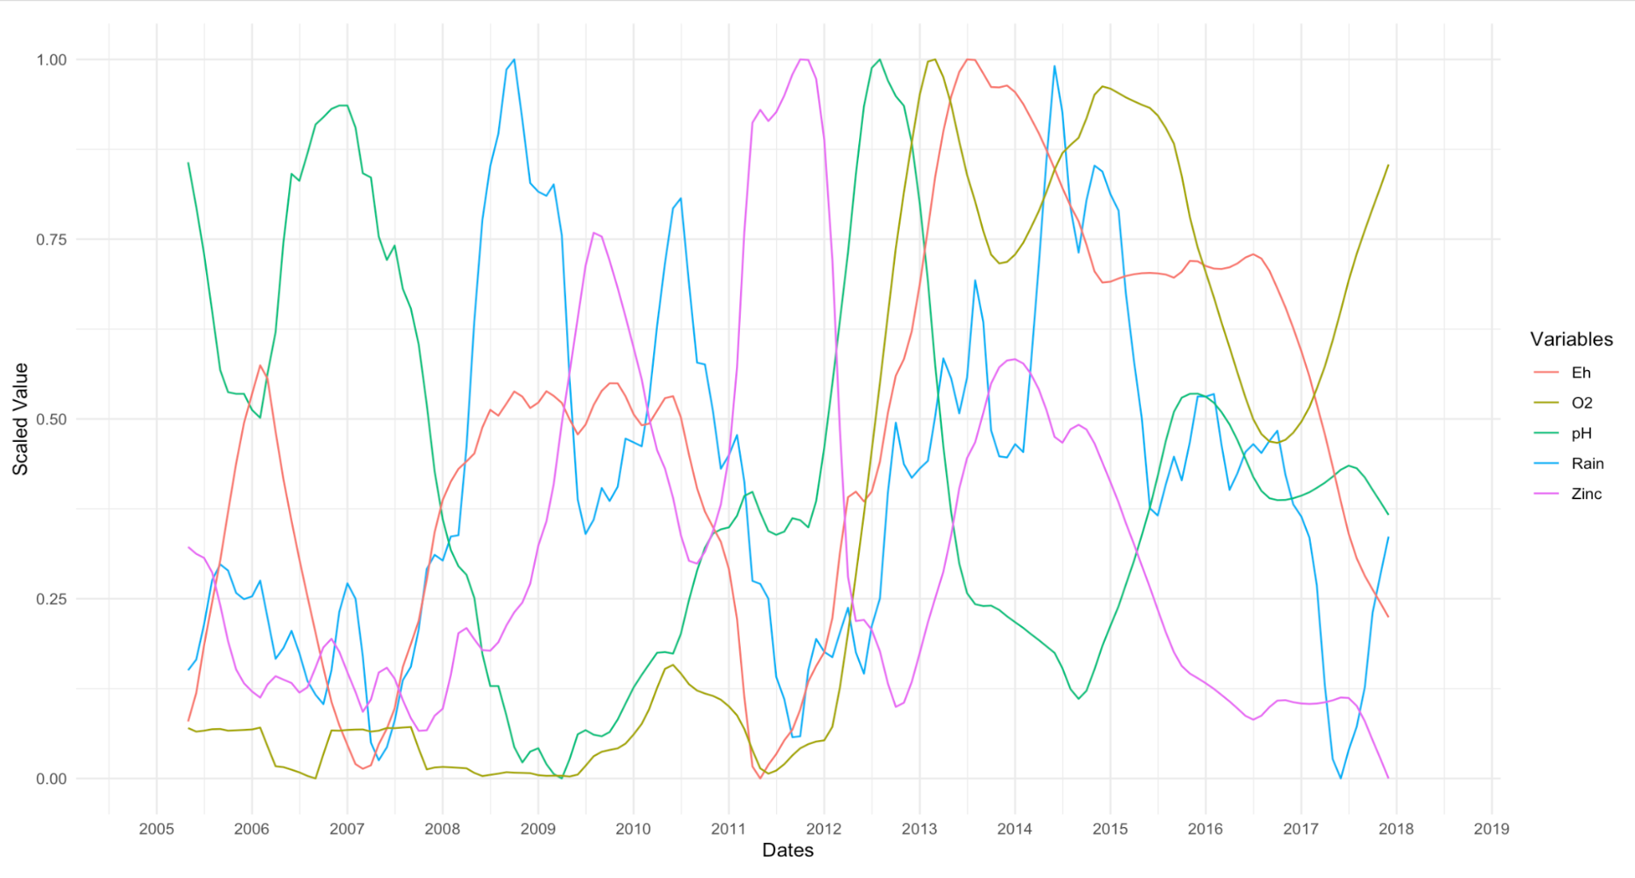
Tendances avec les données pluviométriques d’Anduze

Slide 7
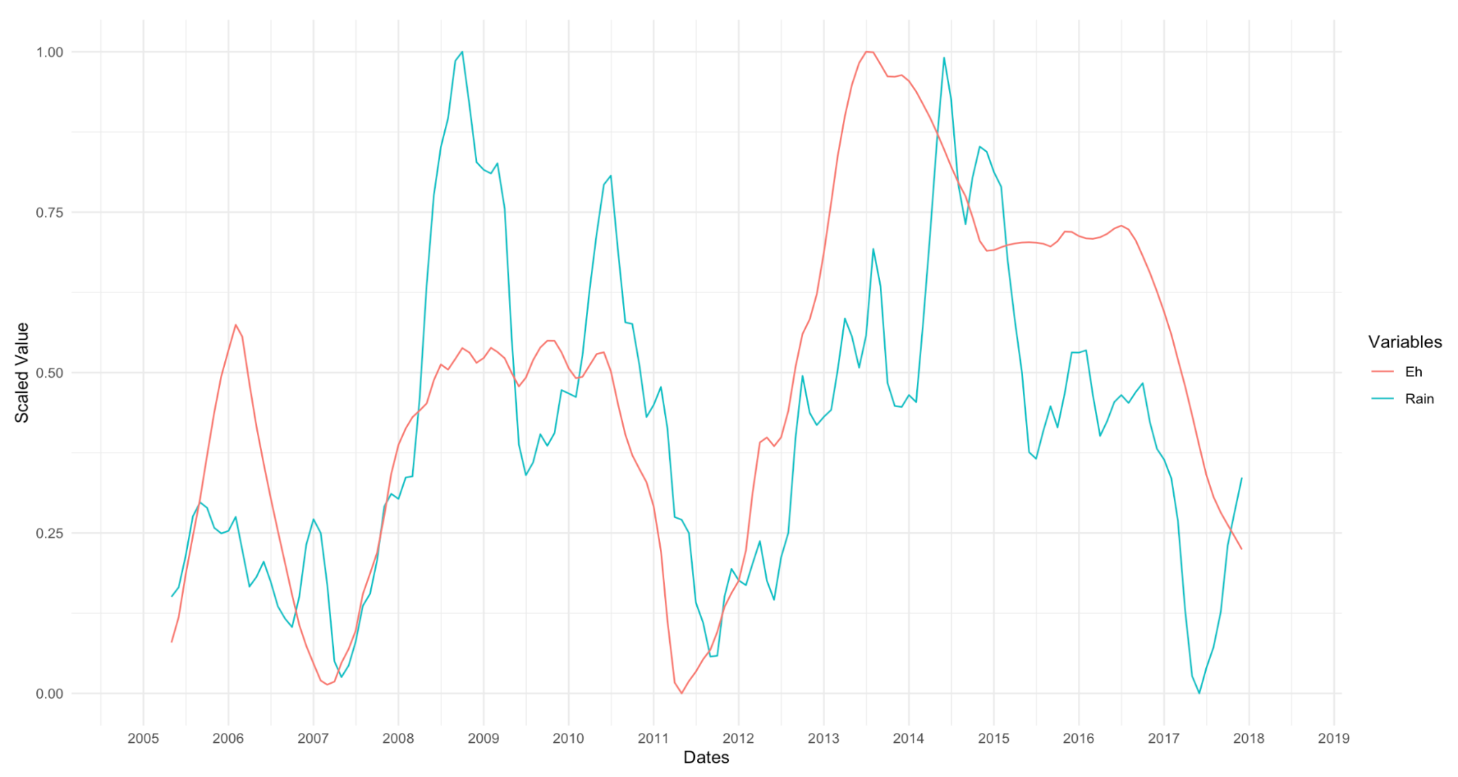
Tendances avec les données pluviométriques d’Anduze

Slide 8
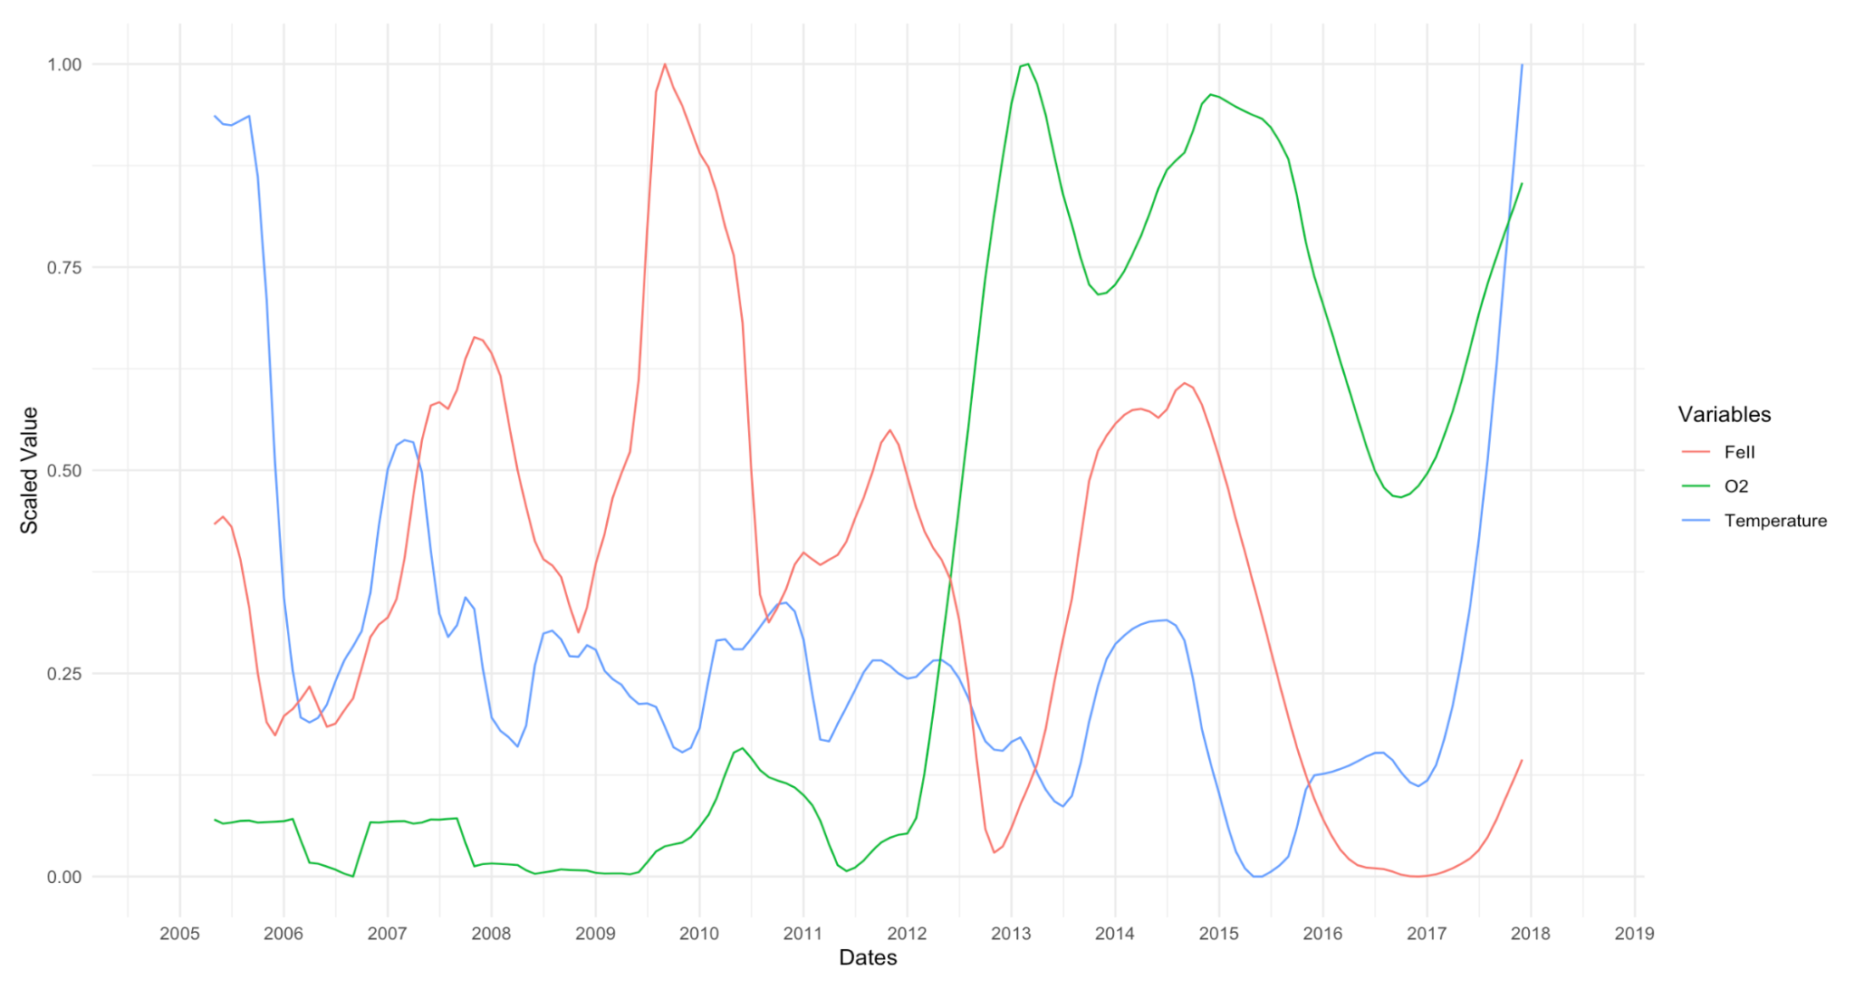
Tendances avec les données pluviométriques d’Anduze

Slide 9
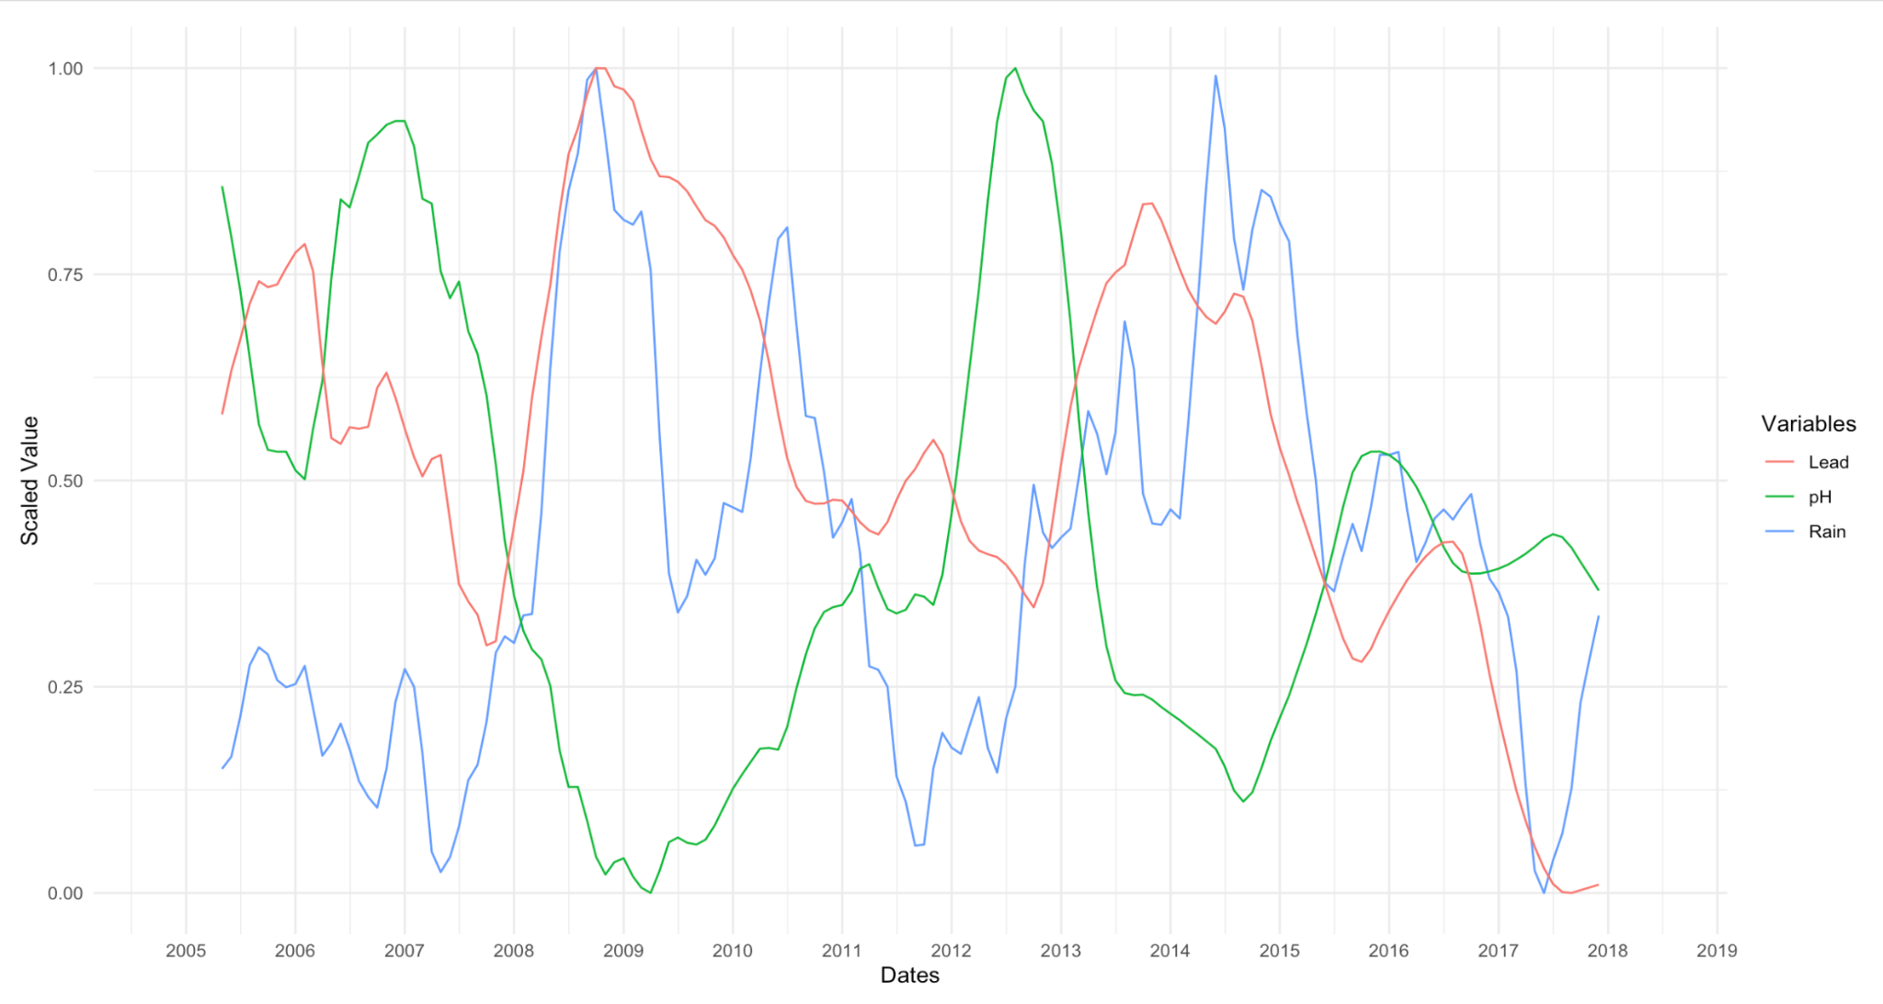
Tendances avec les données pluviométriques d’Anduze

Slide 10
Questions
Plutôt travailler avec les données pluviométriques de Générargues (plus proche mais beaucoup moins nombreuses) ou d’Anduze (plus éloignée, en aval, mais complètes) ?
Qu’a-t-il pu se passer en 2012-2013 ?
Au vu de ces graphiques, par quelles variables commencer la suite des recherches ?
Souhaitez-vous récupérer les données post-traitement (sur OneDrive ou autre) ?
Souhaitez-vous un rapport rédigé contenant des tableaux et graphiques détaillés ?

